Slide 1
برنامه سازی پیشرفته (مقدمه)
صادق اسکندری - دانشکده علوم ریاضی، گروه علوم کامپیوتر
eskandari@guilan.ac.ir

Slide 2
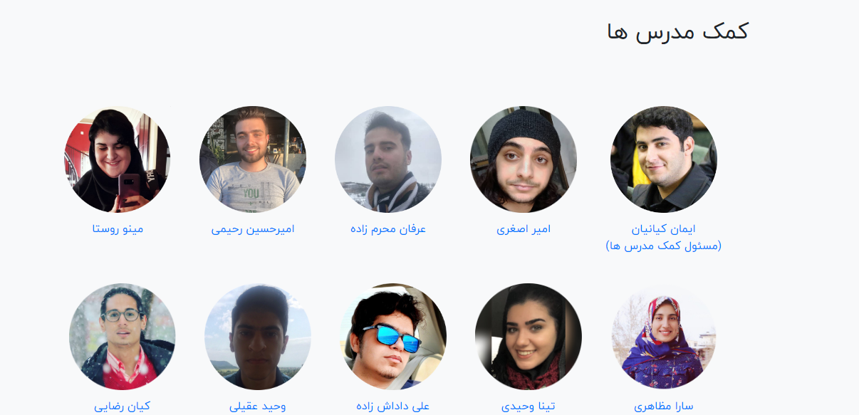
درباره این کلاس ....

Slide 3
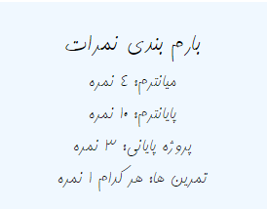
درباره این کلاس ....

Slide 4
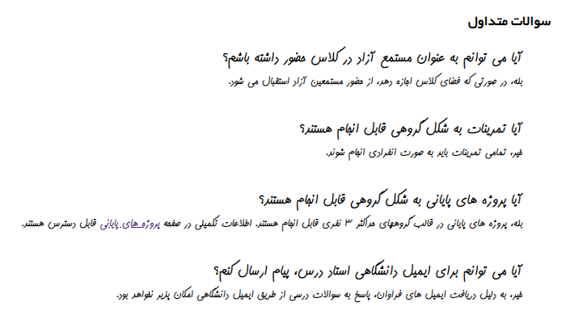
درباره این کلاس ....

Slide 5
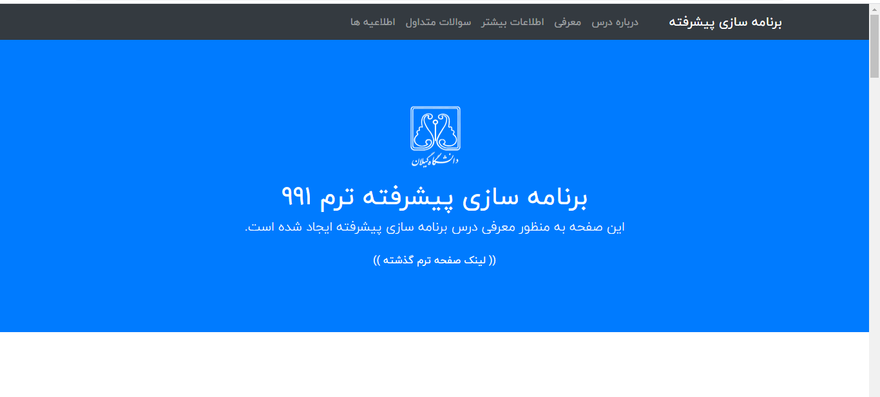
درباره این کلاس ....
https://sadegh28.github.io/AP99001/

Slide 6
ساختار كامپيوتر پايه
RAM
INPUT
گذرگاه مشترک
OUTPUT
CPU

Slide 7
ساختار كامپيوتر پايه
Read X
Y = X*2
Fetch
Print Y
CPU
X
Decode and Execute
Y

Slide 8
ساختار كامپيوتر پايه
Read X
00011010101…..0001
Y = X*2
01110010101…..0011
نمای واقعی از RAM
Print Y
00011010101…..0111
X
10
00000000000…..1010
Y
20
0000000000…..10100

Slide 9
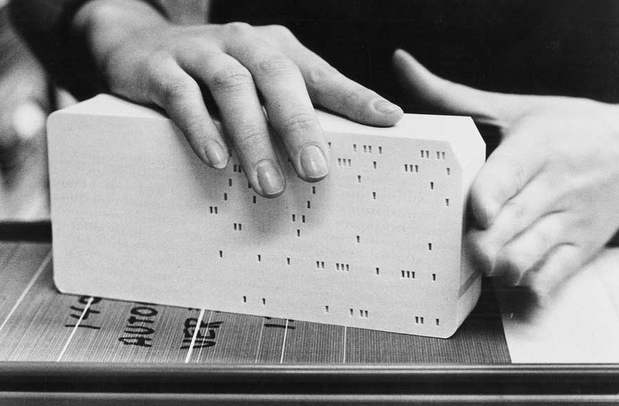
برنامه نويسي
برنامه نویسی در زمان های قدیم ☹
00011010101…..0001
01110010101…..0011
00011010101…..0111
00000000000…..1010
0000000000…..10100
Punch Cards

Slide 10
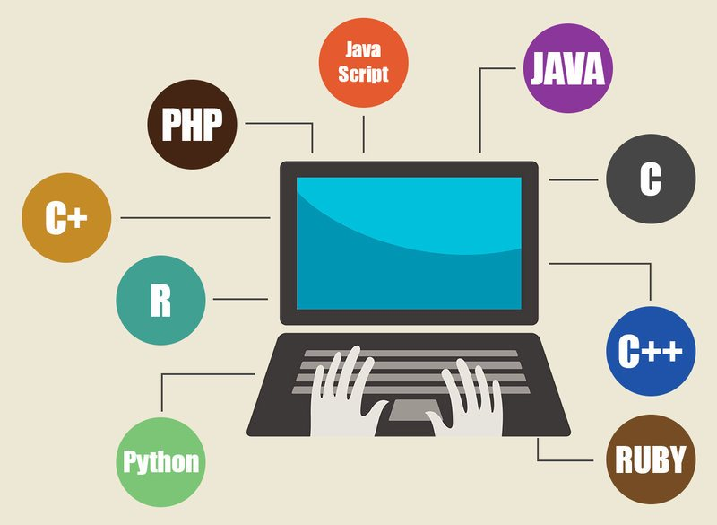
برنامه نويسي
برنامه نویسی امروزه ☺
00011010101…..0001
01110010101…..0011
00011010101…..0111
ترجمه
00000000000…..1010
0000000000…..10100
Programming Language

Slide 11
انواع زبانهاي برنامه نويسي
زمان برنامه نویسی
(کامپیوتر مبدأ)
زمان اجرا
(کامپیوتر مقصد)
Source Code
P.cpp
Compile
Machine Code
P.exe
C++
زبان کامپایلری
سرعت اجرای بالا ☺
اگر معماری کامپیوتر مبدا با معماری کامپیوتر مقصد یکسان نباشد، خطا رخ می دهد ☹

Slide 12
انواع زبانهاي برنامه نويسي
زمان برنامه نویسی
زمان اجرا
Java Virtual Machine (JVM)
Source Code
P.java
Compile
Byte Code
P.class
Machine Code
JAVA
زبان کامپایلری-مفسری
سرعت اجرای پایین تر نسبت به زبانهای کامپایلری ☹
اگر معماری کامپیوتر مبدا با معماری کامپیوتر مقصد یکسان نباشد، خطا رخ نمی دهد ☺

Slide 13
انواع زبانهاي برنامه نويسي
زمان برنامه نویسی
زمان اجرا
Python Virtual Machine (PVM)
Source Code
P.py
Byte Code
P.pyc
Machine Code
Python
زبان مفسری
سرعت اجرای پایین تر ☹
قابلیت انتقال کدها ☺
اگر معماری کامپیوتر مبدا با معماری کامپیوتر مقصد یکسان نباشد، خطا رخ نمی دهد ☺

Slide 14
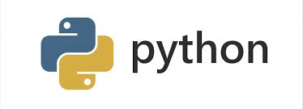
شیء گرا
رایگان
مفسری و قابل حمل
نزدیک به زبان انسان
زبان همه منظوره

Slide 15
پایتون 3 یا پایتون 2
اگرچه این دو نسخه تفاوت چندانی با یکدیگر ندارند،
ما در این درس از نسخه 3 استفاده خواهیم کرد.
ممکن است برخی از برنامه هایی که مینویسیم در نسخه 2
با خطا مواجه شوند.
آپشن ها برای برنامه نویسی
در پایتون
برنامه نویسی تعاملی یا برنامه نویسی در فایل
در مد تعاملی (Interactive Mode) نتیجه هر دستور
در همان لحظه مشخص می شود. برای اجرای چندین
دستورالعمل، ابتدا آنها را در یک فایل با پسوند .py
نوشته و سپس همه را با هم اجرا می کنیم. (آشنایی با
این دو حالت، در کلاس حل تمرین☺)

Slide 16
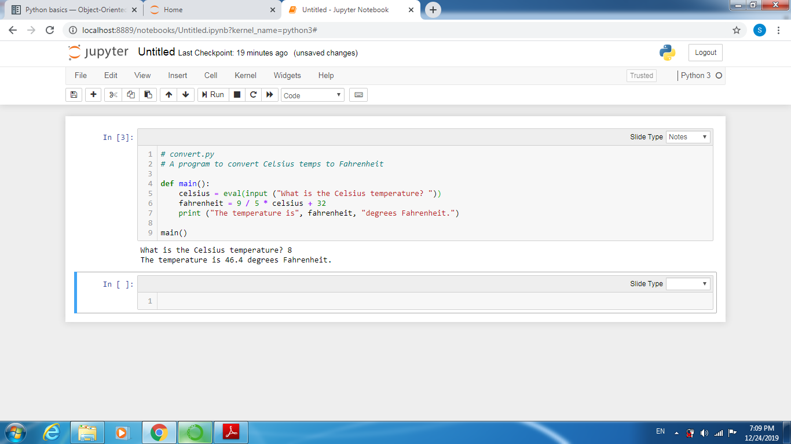
مثال
توضیحات
تعریف تابع
فراخوانی تابع
خروجی

Slide 17
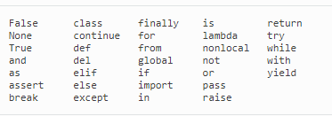
نکات اولیه:
توضیحات (Comments): هر خطی که با # شروع شود، توسط مفسر نادیده گرفته می شود.
شناسه ها(Identifiers): هر نامی که کاربر برای بخش های مختلف برنامه خود (متغیرها، کلاسها،
توابع و ... انتخاب می کند شناسه نام دارد. یک شناسه در پایتون می تواند شامل کاراکترها (بزرگ و
و کوچک)، اعداد و خط زیر (_) باشد به گونه ای که با عدد شروع نشود و کلمه کلیدی نباشد.
کلمات کلیدی در پایتون

Slide 18
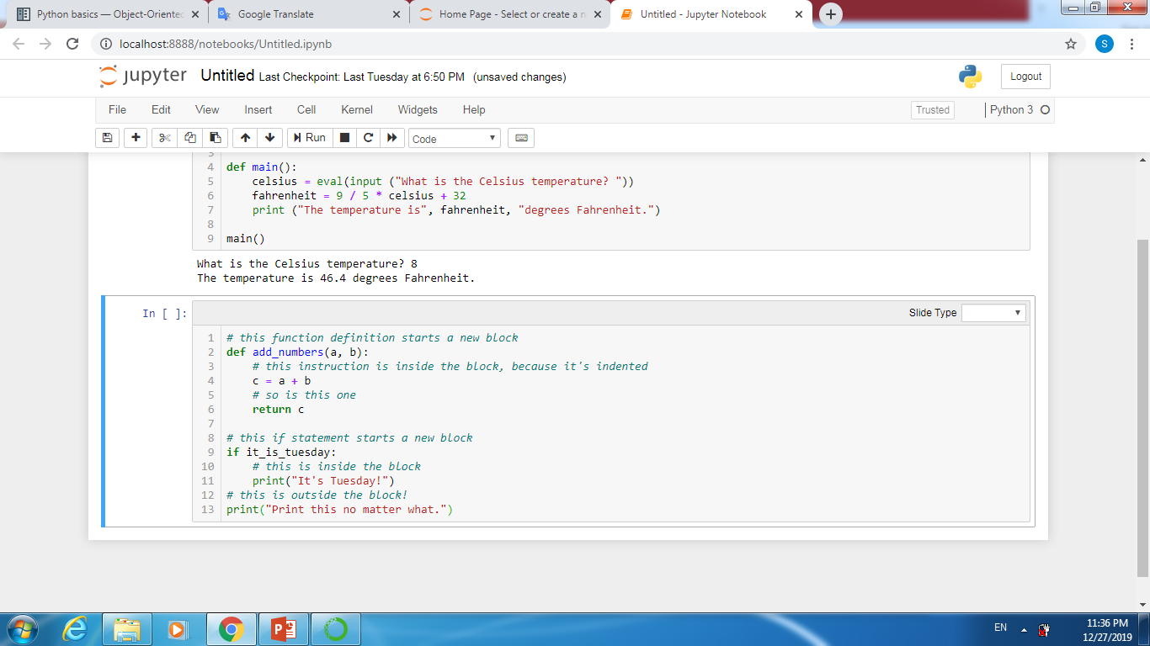
نکات اولیه:
پایتون نسبت به حروف بزرگ و کوچک حساس است (Case Sensitive).
استفاده از ; در انتهای دستورالعمل ها اختیاری است ولی بهتر است استفاده نشود.
بلاک ها: در جاوا و C++، بلاکهای کد به وسیله علامت های {} مشخص می شوند.
در پایتون از تورفتگی (Indentation) برای مشخص کردن بلاک ها استفاده می شود.

